Slide 1
Škola | Základní škola Zlín, Nová cesta 268, příspěvková organizace
Vzdělávací oblast | Člověk a příroda
Vzdělávací obor | Fyzika 9
Tematický okruh | Astronomie
Téma | Kamenné planety
Název | VY_32_INOVACE_6_27_kamenne_planety
Určení | 9. ročník
Autor | Mgr. Tomáš Bobál
Vytvořeno | Březen 2012
Anotace | Určeno pro výuku a domácí přípravu žáků. V prezentaci jsou uvedeny základní charakteristiky kamenných planet.

Slide 2
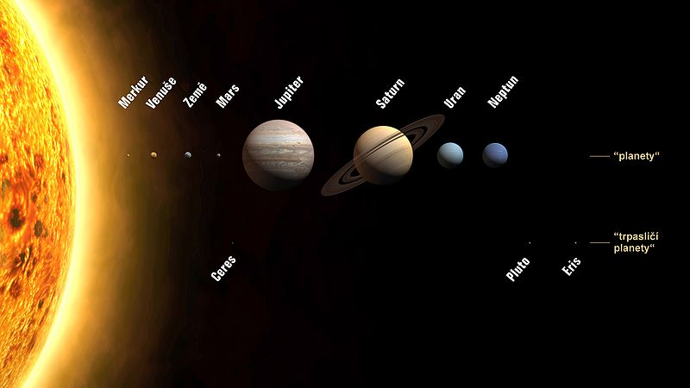
Kamenné planety
Planety Merkur, Venuše, Země a Mars jsou kamenné planety s pevným povrchem.

Slide 3
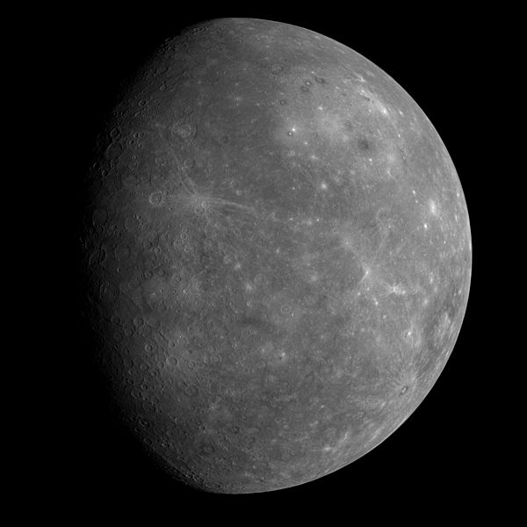
Kamenné planety
Merkur
Poloměr | 2400 km
Hmotnost | 3,3×10²³ kg
Vzdálenost od Slunce | 58 mil. km
Hustota | 5430 kg/m³
Teplota povrchu | ‒ 180 ⁰C až 430 ⁰C
Doba otočení kolem osy | 58.65 dne
Doba oběhu kolem Slunce | 88 pozemských dní
Počet měsíců | 0
Obíhá nejblíže Slunci.
Nemá téměř žádnou atmosféru.
Na povrchu je mnoho impaktních kráterů, hodně se podobá Měsíci.

Slide 4
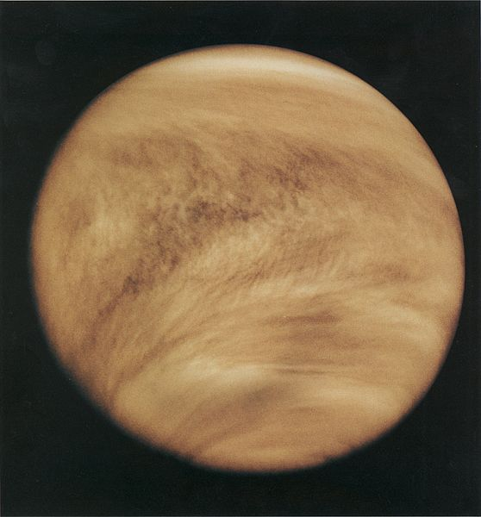
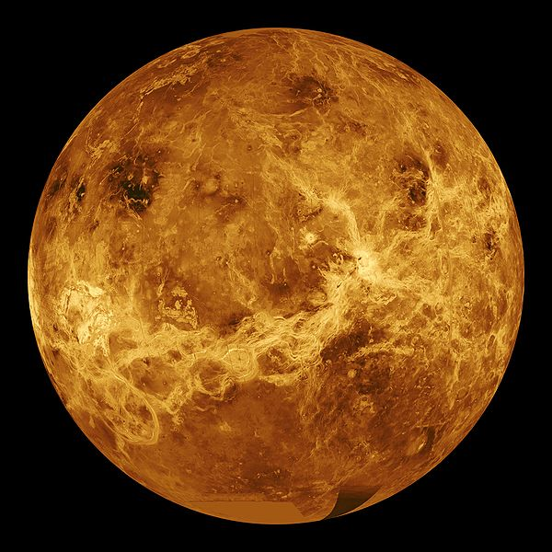
Kamenné planety
Povrch tvoří vyhaslé sopky a rozsáhlá lávová pole.
Venuše
Poloměr | 6050 km
Hmotnost | 4,87×10²⁴ kg
Vzdálenost od Slunce | 108 mil. km
Hustota | 5250 kg/m³
Teplota povrchu | max. 480 ⁰C
Doba otočení kolem osy | 243 dní
Doba oběhu kolem Slunce | 224,7 pozemských dní
Počet měsíců | 0
Má velmi hustou atmosféru s velkým skleníkovým efektem.

Slide 5
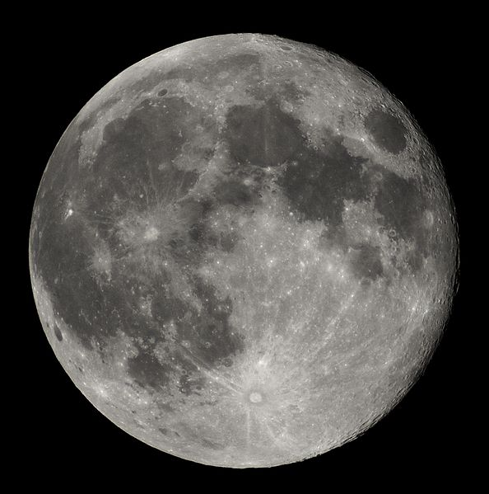
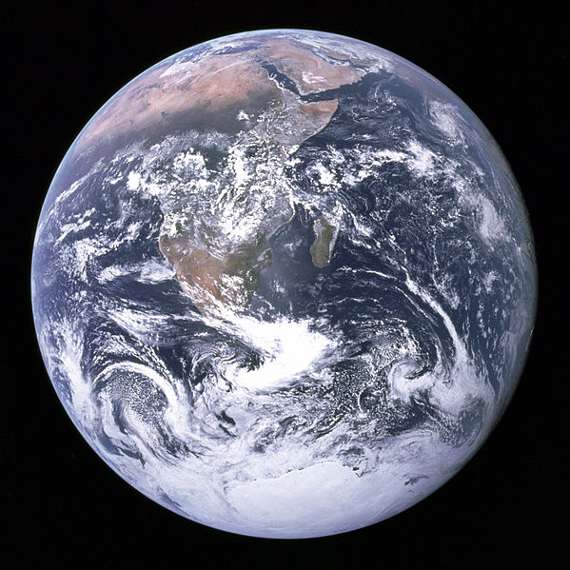
Kamenné planety
Země
Měsíc
Poloměr | 6378 km
Hmotnost | 5,9×10²⁴ kg
Vzdálenost od Slunce | 149 mil. km
Hustota | 5520 kg/m³
Teplota povrchu | průměrná 13 ⁰C
Doba otočení kolem osy | 1 den
Doba oběhu kolem Slunce | 365,26 dne
Počet měsíců | 1 (Měsíc)

Slide 6
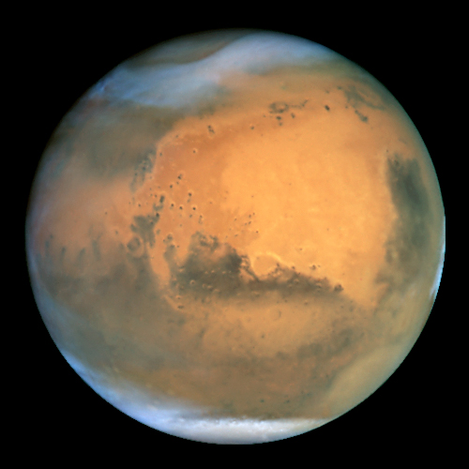
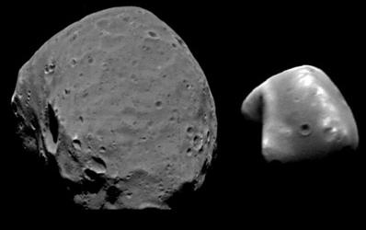
Kamenné planety
Mars
Povrch planety je pokryt načervenalým pískem a prachem.
Má řídkou atmosféru.
Poloměr | 3397 km
Hmotnost | 604×10²³ kg
Vzdálenost od Slunce | 207 až 249 mil. km
Hustota | 3930 kg/m³
Teplota povrchu | ‒ 130 ⁰C až 17 ⁰C
Doba otočení kolem osy | 24h 39min
Doba oběhu kolem Slunce | 687 pozemských dní
Počet měsíců | 2 (Phobos, Deimos)
Obíhají kolem něj 2 měsíce.

Slide 7
Kamenné planety
Použité zdroje:
RAUNER, Karel, Václav HAVEL a Miroslav RANDA. NAKLADATELSTVÍ FRAUS. Fyzika 9: učebnice pro základní školy a víceletá gymnázia. 1. vydání. Plzeň: Fraus, 2007. ISBN 978-80-7238-617-8.
MICROSOFT CORPORATION. Obrázky a jiný obsah [online]. 2012 [cit. 2012-01-31]. Dostupné z: http://office.microsoft.com
NovaSlunecniSoustava.jpg. In: Wikipedia: the free encyclopedia [online]. San Francisco (CA): Wikimedia Foundation, 2008-04-13 [cit. 2012-03-25]. Dostupné z: http://cs.wikipedia.org/wiki/Soubor:NovaSlunecniSoustava.jpg
MESSENGER_first_photo_of_unseen_side_of_mercury.jpg. In: Wikipedia: the free encyclopedia [online]. San Francisco (CA): Wikimedia Foundation, 2008-01-14 [cit. 2012-03-25]. Dostupné z: http://cs.wikipedia.org/wiki/Soubor:MESSENGER_first_photo_of_unseen_side_of_mercury.jpg
Venuspioneeruv.jpg. In: Wikipedia: the free encyclopedia [online]. San Francisco (CA): Wikimedia Foundation, 2010-11-16 [cit. 2012-03-25]. Dostupné z: http://cs.wikipedia.org/wiki/Soubor:Venuspioneeruv.jpg
Venus_globe.jpg. In: Wikipedia: the free encyclopedia [online]. San Francisco (CA): Wikimedia Foundation, 2005-03-05 [cit. 2012-03-25]. Dostupné z: http://cs.wikipedia.org/wiki/Soubor:Venus_globe.jpg
The_Earth_seen_from_Apollo_17.jpg. In: Wikipedia: the free encyclopedia [online]. San Francisco (CA): Wikimedia Foundation, 2010-10-17 [cit. 2012-03-25]. Dostupné z: http://cs.wikipedia.org/wiki/Soubor:The_Earth_seen_from_Apollo_17.jpg
NASA AND THE HUBBLE HERITAGE TEAM. Mars_Hubble.jpg. In: Wikipedia: the free encyclopedia [online]. San Francisco (CA): Wikimedia Foundation, 2010-01-26 [cit. 2012-03-25]. Dostupné z: http://cs.wikipedia.org/wiki/Soubor:Mars_Hubble.jpg
NASA. Phobos_deimos_diff_rotated.jpg. In: Wikipedia: the free encyclopedia [online]. San Francisco (CA): Wikimedia Foundation, 2007-03-01 [cit. 2012-03-25]. Dostupné z: http://cs.wikipedia.org/wiki/Soubor:Phobos_deimos_diff_rotated.jpg
VIATOUR, Luc. Full_Moon_Luc_Viatour.jpg. In: Wikipedia: the free encyclopedia [online]. San Francisco (CA): Wikimedia Foundation, 2006-10-07 [cit. 2012-03-25]. Dostupné z: http://cs.wikipedia.org/wiki/Soubor:Full_Moon_Luc_Viatour.jpg

